Slide 1



TRƯỜNG TIỂU HỌC AN HỒNG
CHÀO MỪNG QUÝ THẦY CÔ
VỀ DỰ GIỜ THĂM LỚP
Môn Tiếng Việt lớp 3
Giáo viên: Trần Thị Hiền
Lớp: 3A1

Slide 2

KHỞI ĐỘNG

Slide 3


Slide 4
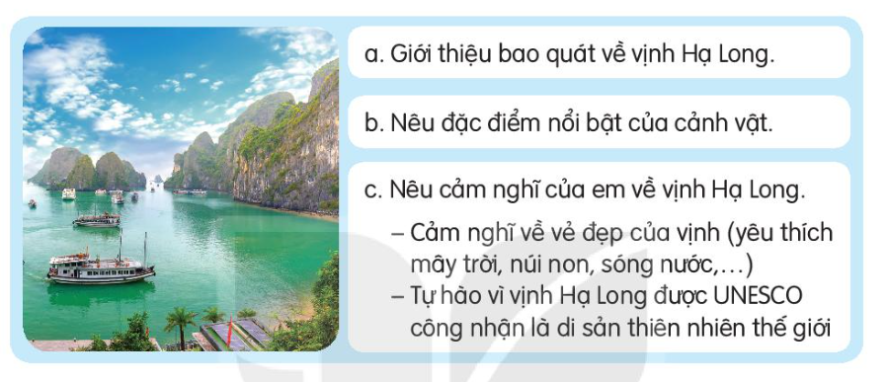
Bài 1. Nêu cảm xúc của em về cảnh đẹp vịnh Hạ Long

Slide 5
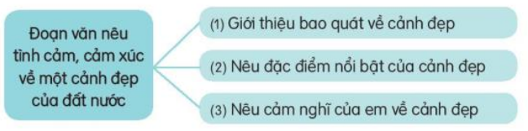
Bài 2. Viết một đoạn văn nêu tình cảm, cảm xúc của em về một cảnh đẹp của đất nước

Slide 6

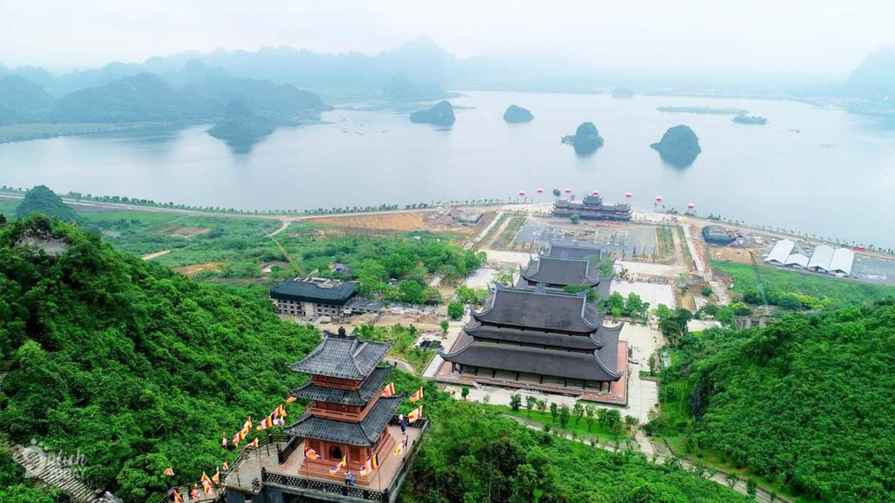
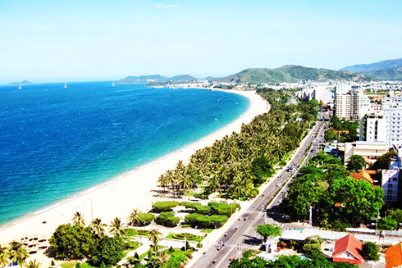


Slide 7




Trao đổi bài viết
Đọc bài viết và góp ý cho bạn
Nghe bạn góp ý cho bài viết của mình
Sửa lại bài cho hay hơn

Slide 8



*** Tiêu chí nhận xét
Câu văn nói đúng yêu cầu của bài tập, đúng chủ đề
Trong câu văn có chứa những từ ngữ bộc lộ cảm xúc
Cách dùng từ, viết câu hợp lí
Diễn đạt mạch lạc, rõ ràng

Slide 9

XIN CHÂN THÀNH CẢM ƠN
QUÝ THẦY CÔ GIÁO VÀ CÁC EM
Notes:
9

